Slide 1
Stereotipų įtaka vaikų ateities karjeros pasirinkimuose: ką galime keisti?
Dr. Margarita Jankauskaitė
Lygių galimybių plėtros centro ekspertė
info@gap.lt
www.gap.lt

Slide 2
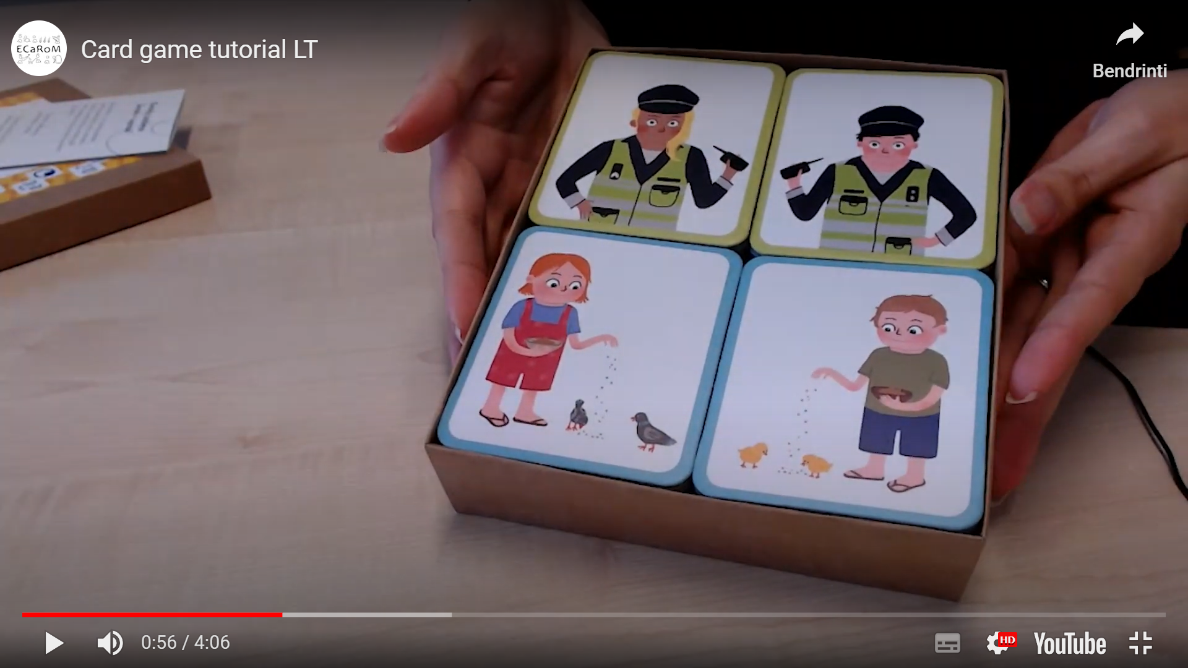
https://ecarom.eu/
Medžiaga darbui su vaikais
https://ecarom.eu/lt/materials-for-children/

